Slide 2
PLAN ESTATAL DE INVESTIGACION CIENTIFICA Y TECNICA Y DE INNOVACION 2021-2023
PROGRAMA ESTATAL PARA AFRONTAR LAS PRIORIDADES DE NUESTRO ENTORNO
Subprograma Estatal de Internacionalización
Subprograma Estatal de Sinergias Territoriales
Subprograma Estatal de Acciones Estratégicas
Subprograma Estatal de Generación de Conocimiento
Subprograma Estatal de Transferencia de Conocimiento
Subprograma Estatal de Fortalecimiento Institucional
Subprograma Estatal de Infraestructuras y Equipamiento Científico-Técnico
PROGRAMA ESTATAL PARA IMPULSAR LA INVESTIGACIÓN CIENTÍFICO-TÉCNICA Y SU TRANSFERENCIA
PROGRAMA ESTATAL PARA DESARROLLAR, ATRAER Y RETENER TALENTO
Subprograma Estatal de Formación
Subprograma Estatal de Incorporación
Subprograma Estatal de Movilidad
PROGRAMA ESTATAL PARA CATALIZAR LA INNOVACION Y EL LIDERAZGO EMPRESARIAL
Subprograma Estatal de I+D+I Empresarial
Subprograma Estatal de Crecimiento Innovador Subprograma Estatal de Colaboración Público-Privada
Convocatoria de “Proyectos de Generación de Conocimiento”

Slide 3
Objetivos y modalidades de proyectos
Contribuir, por un lado, a la generación de capacidades de investigación y a la colaboración e internacionalización de los equipos que trabajan en organismos de investigación y, por otro, a la solución de los problemas sociales, económicos y tecnológicos orientados hacia la búsqueda de soluciones a los problemas de la sociedad.
Creación de esquemas de cooperación científica más potentes
Fomentar la investigación de carácter multi e interdisciplinar
Proyectos «Investigación No Orientada»
Proyectos «Investigación Orientada»
Proyectos sin orientación temática previamente definida, que están motivados por la curiosidad científica y tienen como objetivo primordial el avance del conocimiento, independientemente del horizonte temporal y el ámbito de aplicación del mismo
Se trata de proyectos que están orientados a la resolución de problemas concretos y vinculados a las prioridades temáticas asociadas a los desafíos mundiales y competitividad industrial de la sociedad

Slide 4
tipos de proyectos: Prioridades Temáticas
En la programación del PEICTI 2021-2023 se determinan seis prioridades temáticas:
SALUD
CULTURA, CREATIVIDAD Y SOCIEDAD INCLUSIVA
SEGURIDAD CIVIL PARA LA SOCIEDAD
MUNDO DIGITAL, INDUSTRIA, ESPACIO Y DEFENSA
CLIMA, ENERGÍA Y MOVILIDAD
ALIMENTACIÓN, BIOECONOMÍA, RECURSOS NATURALES Y MEDIO AMBIENTE

Slide 5
tipos de proyectos
Tipo A
Proyectos dirigidos por uno/a o dos IP con contribuciones científico-técnicas relevantes e innovadoras que no han sido previamente IP de proyectos de más de un año de duración y con fecha del grado de doctor entre el 1 de enero de 2011 el 31 de diciembre de 2018
Tipo B
Proyectos dirigidos por uno/a o dos IP con trayectoria investigadora consolidada y que cumplan los requisitos administrativos que indica la convocatoria
RTA: encuadrados en la línea prioritaria 6, para instituciones integradas en la Comisión Coordinadora de Investigación Agraria INIA-CCAA
En esta convocatoria no figuran dentro de los proyectos tipo A, los proyectos de Jóvenes Investigadores sin vinculación (Tipo JIN) al no estar incluidos en el PEICTI

Slide 6
Entidades beneficiarias
Las siguientes personas jurídicas que estén válidamente constituidas y tengan residencia fiscal o establecimiento permanente en España:
Organismos públicos de investigación definidos
Universidades públicas, sus institutos universitarios, y las universidades privadas con capacidad y actividad demostrada en I+D+i.
Entidades e instituciones sanitarias públicas y privadas sin ánimo de lucro, vinculadas o concertadas con el Sistema Nacional de Salud, que desarrollen actividades de I+D+i.
Institutos de investigación sanitaria acreditados conforme a lo establecido en el Real Decreto 279/2016, de 24 de junio, sobre acreditación de institutos de investigación biomédica o sanitaria y normas complementarias.
Centros Tecnológicos de ámbito estatal y Centros de Apoyo a la Innovación Tecnológica de ámbito estatal que estén inscritos en el registro de centros creado por el Real Decreto 2093/2008, de 19 de diciembre, por el que se regulan los Centros Tecnológicos y los Centros de Apoyo a la Innovación Tecnológica de ámbito estatal y se crea el Registro de tales Centros.
Otros centros públicos de I+D+i, con personalidad jurídica propia, que en sus estatutos o en su objeto social o en la normativa que los regule, tengan la I+D+i como actividad principal.
Centros privados de I+D+i, sin ánimo de lucro y con personalidad jurídica propia, que tengan definida en sus estatutos o en su objeto social o en la normativa que los regule, la I+D+i como actividad principal.

Slide 7
Componentes del proyecto
Investigador/a Principal: En el caso de dos IP, ambos tendrán la misma consideración a todos los efectos, incluida la valoración de los méritos que acrediten la capacidad científico-técnica para liderar el proyecto
Grado de Doctor anterior a 1 de enero de 2019 ( Ampliación para los proyectos tipo A en situaciones Art 6.3 c)
Vinculación
Régimen de participación (fecha de finalización posterior al 31 de agosto de 2022)
Doctor o titulación universitaria de licenciatura, ingeniería, arquitectura o grado
Vinculación
Régimen de participación
Equipo de Investigación (EI)

Slide 8
Componentes del proyecto (II)
Personal investigador que no cumpla las condiciones de vinculación
Personal predoctoral en formación
Personal técnico de apoyo a la investigación
Personal Investigador perteneciente a entidades de investigación sin residencia fiscal en España
Equipo de Trabajo
No deberán figurar en el equipo de trabajo aquellas personas que tengan una relación funcionarial, estatutaria, laboral o cualquier otro vinculo profesional con la entidad solicitante o con otra entidad que cumpla los requisitos de la convocatoria para formar parte del equipo de investigación.

Slide 9
Características de los proyectos
INDIVIDUAL: Proyectos dirigidos por uno/a o dos IP con un equipo de investigación y equipo de trabajo
COORDINADO: Proyecto formado por un mínimo de dos y un máximo de 6 subproyectos, cada uno de ellos con uno/a o dos IP y un equipo de investigación.
La/las personas IP del Subproyecto 1 (que deberá ser de tipo B) será o serán los coordinadores científicos del proyecto coordinado
Los subproyectos podrán ser de tipo A y/o B, pero el proyecto coordinador solo podrá ser e tipo B
Todos los subproyectos deberán ser de la misma modalidad, de la misma el Area temática y duración
En los proyectos tipo RTA la entidad beneficiaria del subproyecto 1 deberá ser INIA o instituciones integradas en la Comisión Coordinadora de Investigación Agraria INIA-CAA.
Si el subproyecto 1 no fuese propuesto para financiación, el resto de los subproyectos no podrán ser financiados
Si el subproyecto 1 es financiado no implica que todos los subproyectos lo sean.
Los subproyectos financiados no podrán subcontratar las actividades que figuren en la memoria como responsabilidad de los subproyectos no financiados

Slide 10
Características de los proyectos: duración
Como norma general los proyectos tendrán una duración de 3 o 4 años
Los proyectos que conllevan la realización de campañas oceanográficas tendrán una duración de 4 años
Se podrá solicitar proyecto de 2 años en casos excepcionales, no mencionados anteriormente y siempre que se cumplan alguna de las siguientes circunstancias:
Cuando la vinculación del/de la IP no alcance para la ejecución del proyecto de mayor duración
Cuando existan motivos científico técnicos extraordinarios, siempre que se justifiquen debidamente en la solicitud y memoria científico técnica.
La fecha de inicio no podrá ser anterior al 1 de enero de 2022

Slide 11
PRESUPUESTO CONVOCATORIA
La financiación de los proyectos previstos en la presente convocatoria revestirá la forma de subvención con cargo a los Presupuestos Generales del Estado (PGE) y de anticipo reembolsable FEDER.
Dentro del Programa Operativo Plurirregional que responda al objetivo político 1.i “el desarrollo y la mejora de las capacidades de investigación e innovación y la implantación de tecnologías avanzadas” recogido en el artículo 3.1.a.i del Reglamento (UE) 2021/1058 del FEDER en el periodo 2021-2027.
 | 2022 | 2023 | 2024 | 2025 | Total
PGC | 85,300,000 | 50,000,000 | 102,000,000 | 74,700,000 | 312,000,000
FEDER | 140,000,000 |  |  |  | 140,000,000
Total | 225,300,000 | 50,000,000 | 102,000,000 | 74,700,000 | 452,000,000
De acuerdo con el Plan de Choque para la Ciencia y la Innovación, la previsión es que la convocatoria se resuelva por 412 M€.

Slide 12
Contenido y documentación de la solicitud
Formulario electrónico de la solicitud
Memoria científico-técnica del proyecto
“Curriculum Vitae” abreviado (CVA) de la o las personas IP, en modelo normalizado
Documentación especifica de algunos proyectos:
Proyectos que se desarrollen en zonas recogidas por el Tratado Antártico
Proyectos que requieran el uso de plataformas marinas, buques oceanográficos
Plazo único de presentación de solicitudes, para las acciones a realizar por IP y Representante Legal (RL) de la entidad solicitante (23 de noviembre de 2021 al 15 de diciembre de 2021 a las 14:00 horas (hora peninsular española).
Las entidades a las que pertenecen el/la IP y las personas del equipo de investigación deberán estar registradas en SISEN
Las personas que participan tanto en el equipo de investigación como en el equipo de trabajo deberán firmar la solicitud
Los proyectos coordinados tienen una memoria única que aportará la persona coordinadora del proyecto

Slide 13
Formulario electrónico: solicitud (I)
Entidad solicitante
Proyecto: Modalidad (en el caso de proyectos de investigación orientada deberá seleccionar la prioridad temática en el que se enmarca el proyecto), tipo, coordinado o individual, Área y Subarea temática , otros datos del proyecto (entre otros, incorporación de la información relativa a perspectiva de genero en el contenido de la investigación), indicadores del proyecto, solicitud de la inclusión en la convocatoria de contratos predoctorales, información sobre solicitud de tiempo de buque o campaña antártica.

Slide 14
Formulario electrónico: solicitud (II)
Investigadores:
Datos IP1 e IP2: personales, académicos, situación profesional (situaciones del art 6.3 c) a tener en cuenta para los proyectos tipo A). Será obligatorio incorporar el Código ORCID, es recomendable incorporar el resumen del CV en ingles
Información del Equipo de Investigación incluyendo una breve reseña de su CV
Información del Equipo de Trabajo.
Se recomienda incorporar el código ORCID para cada miembro del equipo de trabajo
La solicitud deberá estar firmada, además de por las personas IP y miembros del equipo de Investigación, por los miembros del equipo de trabajo.
Información sobre Implicaciones Éticas y/o de Bioseguridad

Slide 15
Formulario electrónico: presupuesto (I)
El presupuesto solicitado para cada concepto deberá estar desarrollado y justificada su necesidad para la ejecución del proyecto
Gastos de Personal: indicar el perfil, tareas en las que participará, duración prevista del contrato
Gastos de ejecución:
Adquisición de inventariable: Equipamiento directamente relacionado con el proyecto, indicando las actividades con las que está relacionado. No son elegibles equipos de uso general de la entidad ni equipos como tabletas o móviles
Fungible y similares: deberán estar desglosados y justificados. No son elegibles los gastos de material de oficina ni fungible informático.
Mantenimiento de inventariable: únicamente de los equipos directamente relacionados con el proyecto, no de los servicios centrales.

Slide 16
Formulario electrónico: presupuesto (II)
Otros Gastos:
No son elegibles los gastos de inscripción a congresos de personal con vinculación a entidades sin residencia fiscal en España.
Gastos de publicación y difusión de resultados, de acuerdo con el plan de difusión incluido en la memoria
Gastos de gestión de bancos de datos, uso y gestión de repositorios de datos y bibliotecas técnicas
Gastos de formación estrictamente necesaria para la ejecución del proyecto
Gastos de utilización de servicios centrales, según tarifas públicas
Gastos de subcontratación, máximo 25% de la cuantía total concedida

Slide 17
Formulario electrónico: presupuesto (III)
Otros Gastos
Viajes y dietas
 | EL PERSONAL DEBE FIGURAR EN LA SOLICITUD, INFORMES DE SEGUIMIENTO CIENTÍFICO-TÉCNICO INTERMEDIO Y FINAL
 | Investigador Principal | Equipo investigación | Personal que no cumple las condiciones de vinculación (*) | Personal en formación | Resto del personal
Viajes y dietas | SI | SI | SI | SI | SI
Inscripciones congresos y conferencias | SI | SI | SI | SI | NO
Jornadas de seguimiento AEI | SI | SI | NO | NO | NO
Estancias Breves (1 a 3 meses) Sin limitación de número | SI | SI | NO | NO | NO
Estancias Breves (2 semanas a 3 meses) una estancia durante toda la duración del proyecto | No aplica | No aplica | SI | NO | NO
Estancias Breves (1 a 3 meses) por año | No aplica | No aplica | NO | SI | NO
(*) El personal ha de estar vinculado laboralmente a la entidad beneficiaria del proyecto.

Slide 18
Memoria científico-tÉcnica (I)
Extensión máxima de 20 páginas para proyectos individuales y 35 paginas para proyectos coordinados, recomendable letra Times Roman, Calibri o Arial, tamaño mínimo 11 puntos.
Proyectos con presupuesto igual o superior a 100.000€ deberán presentar la memoria en ingles
Memoria única para proyectos coordinados, en la que se deberá incluir una justificación de la necesidad de la coordinación , la participación de cada uno de los subproyectos y el valor añadido que supone la coordinación frente a un proyecto individual.
Si en el contenido de la investigación propuesta se contempla algún aspecto que requiera considerar una perspectiva de sexo o género, por su temática, metodología, resultados o aplicaciones, deberá desarrollarse en los apartados correspondientes de la memoria científico-técnica (propuesta científica, impacto socio económico).

Slide 19
Memoria científico-tÉcnica anexo vii (II)
PROPUESTA CIENTIFICA
Antecedentes, estado actual y justificación de la propuesta. breve bibliografía actualizada. Hipótesis de partida, originalidad y novedad del proyecto, Resultados y contribuciones previos del equipo de investigación que avalan la propuesta, Para las solicitudes de proyectos en la modalidad de investigación orientada: justificación de la contribución de la propuesta a las necesidades de la prioridad temática seleccionada. Además, para las solicitudes de proyectos coordinados: justificación de la participación de los distintos subproyectos, beneficios esperados de la coordinación y objetivos que serán responsabilidad de cada subproyecto.
Objetivos, metodología y plan de trabajo: descripción clara, precisa y realista. Estrategia inter o multicisciplinar, descripción detalla de la metodología y plan de trabajo. Se recomienda incorporar un plan de contingencia para resolver posibles dificultades, Disposición de medios materiales, infraestructura y/o equipamiento a disposición del proyecto para abordar la metodología propuesta, Cronograma

Slide 20
Memoria científico-tÉcnica (III)
IMPACTO ESPERADO DE LOS RESULTADOS
Impacto científico-técnico: Plan de difusión e internacionalización de los resultados y conocimientos/resultados potencialmente transferibles y entidades interesadas, resumen de un plan de Gestión de datos de investigación previsto durante y al finalizar el proyecto
Impacto social y económico, incluyendo un plan de divulgación de los resultados a los colectivos más relevantes para la temática del proyecto y a la sociedad en general y descripción de los beneficios de la inclusión de la dimensión de género en el contenido de la investigación propuesta o el impacto asociado al ámbito de la discapacidad y otras áreas de inclusión social,

Slide 21
Memoria científico-tÉcnica (IV)
CAPACIDAD FORMATIVA
Programa de formación previsto en el contexto del proyecto
Tesis realizadas y en curso dentro del Equipo de Investigación
Desarrollo científico o profesional de los doctores egresados
Contexto científico-técnico y formativo del equipo y de la institución
CONDICIONES ESPECIFICAS PARA LA EJECUCION DE DETERMINADOS PROYECTOS (Anexo IV de la convocatoria)
Las autorizaciones y demás documentación relativa a estos extremos no deben presentarse con la solicitud, sino que deben quedar en poder de la entidad solicitante (tal como establece la convocatoria), debiendo aportar dicha documentación sólo en caso de serle requerida durante la ejecución del proyecto o con el informe intermedio y/o final de seguimiento científico técnico.

Slide 22
cva
CVA únicamente la o las personas IP del proyecto lo presentarán como un documento adjunto. En solicitud se incorporara un resumen del CV de los investigadores que forman parte del equipo de investigación
Méritos más relevantes obtenidos en los últimos 10 años. No obstante, en el artículo 14.2.b) se indica que aquellos/as IP que hayan acreditado alguna de las situaciones que interrumpen la actividad investigadora contempladas podrán ampliar la fecha límite inferior, incrementándola en el periodo acreditado de interrupción por dichas situaciones.
La extensión máxima del documento (apartados A, B y C) no puede sobrepasar las 4 páginas

Slide 23
Nuevo formato cva
DATOS PERSONALES
Únicamente figura y es obligatorio rellenar el Código ORCID , desapareciendo los identificadores Researcher ID/Web of Science o Author ID/SCOPUS, de convocatorias anteriores.
Desaparece el apartado A.3. Indicadores generales de calidad de la producción científica.
Nuevo apartado A.3 Situación profesional anterior (incluye interrupciones en la carrera investigadora, de acuerdo con el Art. 14.2.b) de la convocatoria, indicar meses totales)

Slide 24
Nuevo formato cva
B. RESUMEN DEL CURRICULUM
Sus aportaciones científicas, explicando su relevancia y su contribución a la generación del conocimiento, la generación de ideas, hipótesis y resultados y cómo los ha comunicado, la financiación obtenida, las capacidades científico técnicas adquiridas, las responsabilidades científicas ejercidas, las colaboraciones internacionales y el liderazgo.
Sus aportaciones a la sociedad, tales como actividades de desarrollo tecnológico y de innovación, actividades de divulgación, colaboración con la industria y el sector privado, entidades, instituciones públicas y otros usuarios finales de la investigación.
Sus aportaciones a la formación de jóvenes investigadores y cómo ha contribuido al desarrollo de la carrera de estas personas, a la constitución de equipos de investigación, a creación de empresas, a actividades editoriales, o a la evaluación de investigadores, proyectos y otras actividades de investigación.
Otras aportaciones que considere relevantes

Slide 25
Nuevo formato cva
C. LISTADO DE APORTACIONES MAS RELEVANTES
C.1. Publicaciones más importantes en libros y revistas con “peer review” y conferencias
C.2. Congresos
C.3. Proyectos o líneas de investigación en los que ha participado, indicando su contribución personal. En el caso de investigadores jóvenes, indicar líneas de investigación de las que hayan sido responsables .
C.4. Participación en actividades de transferencia de tecnología/conocimiento y explotación de resultados Incluya las patentes y otras actividades de propiedad industrial o intelectual (contratos, licencias, acuerdos, etc.) en los que haya colaborado..
Se recomienda leer atentamente las instrucciones para cumplimentar el nuevo CVA, disponibles en la Web

Slide 26
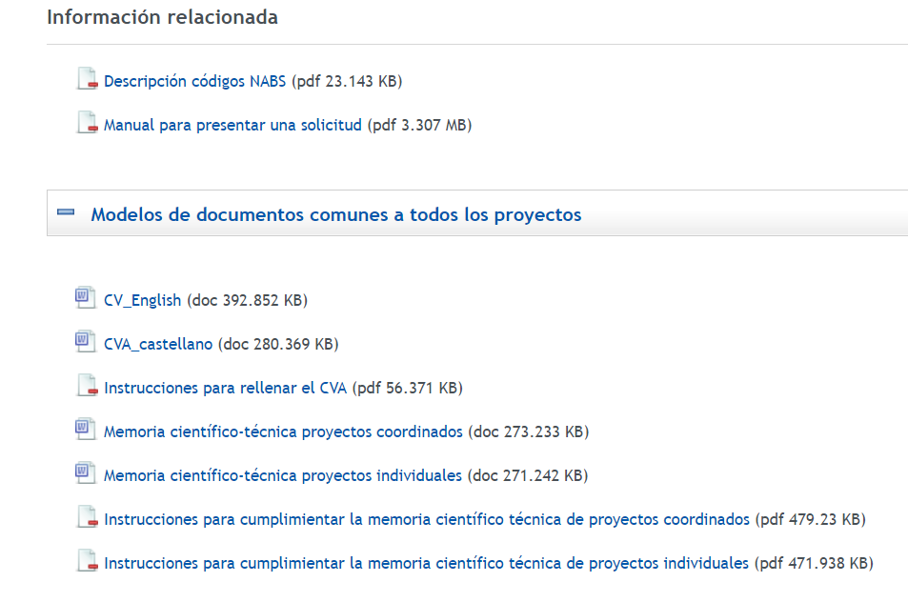
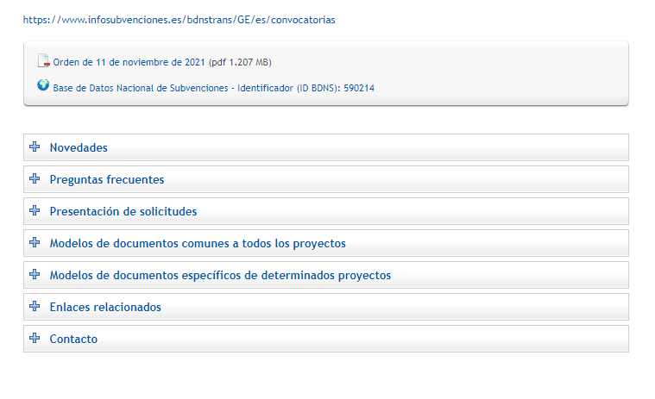
CONVOCATORIA DE PROYECTOS DE INVESTIGACION 2021: NOVEDADES Y
CARACTERÍSTICAS

Slide 27
PAPEL FUNDAMENTAL DE LA COMUNIDAD CIENTÍFICA
EVALUACIÓN Y SELECCION
Comité Científico Técnico de la AEI
Asesoran sobre procedimientos evaluación, selección y nombramiento de colaboradores
Proponen Presidentes. Elaboran informes de asesoría
Paneles Científico-Técnicos por Área: Colaboradores de la AEI
Gestionan la evaluación científico-técnica
Realizan el seguimiento de actividades financiadas
Elaboran análisis de áreas científicas, identifican tendencias
Analizan resultados y elaboran recomendaciones sobre el proceso
Evaluadores Externos
Evaluación “por pares”: remota y participación en comisiones técnicas

Slide 28
EVALUACIÓN Y SELECCIÓN: CRITERIOS DE EVALUACION
 | Generación de conocimiento Modalidad Investigación No Orientada (proyectos tipo A y B) |  | Generación del conocimiento Modalidad Investigación Orientada (proyectos tipo A y B) |  | Generación del conocimiento Modalidad Investigación Orientada (proyectos tipo RTA)
Criterio | Valoración | Umbral | Valoración | Umbral | Valoración | Umbral
1. Calidad y viabilidad de la propuesta | 0-55 | 40 | 0-40 | 30 | 0-40 | 30
1.1 Calidad | 0-40 | - | 0-30 | - | 0-30 | -
1.2Viabilidad | 0-15 | - | 0-10 | - | 0-10 | -
2. Equipo de investigación | 0-30 | 20 | 0-30 | 20 | 0-30 | 20
3. Impacto | 0-15 | 5 | 0-30 | 10 | 0-30 | 10
3.1. Impacto científico-técnico | 0-10 | - | 0-20 | - | 0-15 | -
3.2 Impacto social y económico | 0-5 | - | 0-10 | - | 0-15 | -

Slide 29
EVALUACIÓN Y SELECCION
CONVOCATORIA
En función de las Areas/subareas Temáticas
Contextualizar las valoraciones individuales en el conjunto de solicitudes presentadas
Adopción por consenso de una nota final y de cada uno de los criterios y subcriterios
Informe individual justificado con la valoración final
Propuesta, en su caso de incorporación a la convocatoria de contratos de formación de doctores
Remotos
Solicitudes
Comisión técnica
Presenciales
Sanciona la evaluación propuesta por las Comisiones Técnicas
Listado priorizado de las ayudas financiadas con la financiación otorgada
Contratos predoctorales para la formación de doctores.
Relación de proyectos que se consideran no financiables
“Comisión
de evaluación”

Slide 30
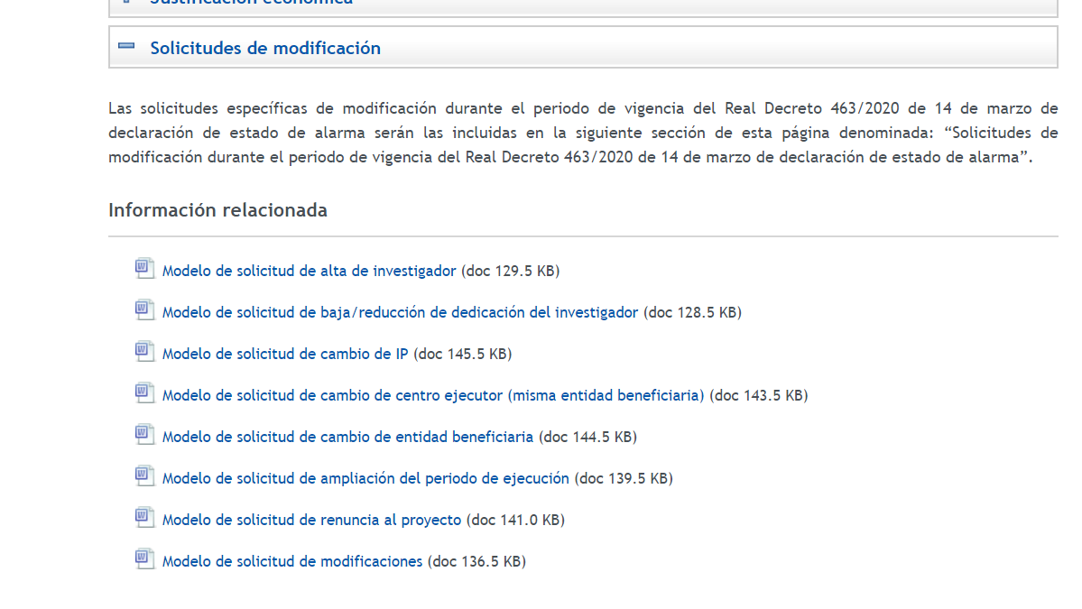
seguimiento científico-técnico: modificaciones
Modificaciones Resolución de Concesión
Cambios del periodo de ejecución
Cambios de Investigador Principal
Cambios de Organismo o Centro
Incremento del porcentaje máximo de
subcontratación.
Interrupción y Renuncia del proyecto
Modificación de la vinculación del/ de la IP
Cambios en la solicitud Inicial:
Cambios en el Equipo de Investigación
La cuantía aprobada en el concepto de costes directos se podrá destinar a cualquiera de los gastos elegibles, de acuerdo con las necesidades del proyecto.. No es necesaria autorización de los cambios por parte de la AEI.
Los cambios en el Equipo de Trabajo no necesitan autorización por parte de la AEI, aunque es preciso dar cuenta de ellos en los informes de seguimiento

Slide 31
Justificación científico-técnica
La no presentación o valoración negativa podrá suponer la interrupción del proyecto y/o la pérdida de derecho al cobro de las anualidades pendientes
INFORME DE SEGUIMIENTO INTERMEDIO
Condiciona el pago de la ultima anualidad
Tres meses a partir del momento en el que se cumple la mitad del periodo de ejecución del proyecto
JORNADAS DE SEGUIMIENTO
INFORME FINAL
La no presentación o valoración negativa podrá suponer el reintegro total o parcial de la ayuda
Entre el 1 de enero y el 31 de marzo del año inmediatamente posterior al término del proyecto

Slide 32
Seguimiento económico
Informe económico anual y final (1 de enero a 31 de marzo del año inmediatamente posterior)
Vinculación de los gastos al proyecto
La presentación de la justificación económica anual condiciona el pago de las siguientes anualidades
La justificación económica se realizará mediante la modalidad de cuenta justificativa
Una memoria de actuación justificativa del cumplimiento de las condiciones impuestas en la concesión de la ayuda
Una memoria económica abreviada, que contendrá un estado representativo de los gastos incurridos en la realización de las actividades subvencionadas, debidamente agrupados. Dicha memoria acompañará;
Fichas justificativas normalizadas y certificación de los gastos y pagos realizados,
Documentación justificativa de los procedimientos de contratación especificada en las instrucciones de justificación.
Documento descriptivo de viajes y dietas imputadas al proyecto
Acreditación del cumplimiento de las normas de publicidad en materia de subvención exigidas
Un informe del auditor,

Slide 33
Resumen novedades
Nuevo Plan Estatal de Investigación Científica y Tecnica y de Innovación
Programa Estatal de para Impulsar la Investigación Científico-Técnica y su Transferencia
Subprograma Proyectos Generación de Conocimiento: “Proyectos de Generación de Conocimiento”
Modalidades de proyectos: Investigación No orientada e Investigación Orientada a las prioridades temáticas asociadas a los desafíos mundiales y competitividad industrial de la sociedad
6 prioridades temáticas
Desaparece el tipo de proyectos para Jóvenes Investigadores sin vinculación (Tipo JIN)
Convocatoria Co-financiada con Fondos FEDER
Nuevo formato CVA:
Desaparecen los indicadores generales de calidad de la producción científica.
Nuevo apartado A.3 Situación profesional anterior incluye interrupciones en la carrera investigadora
Resumen del Curriculum apartado B

Slide 34
Muchas gracias por la atención Una selección de las preguntas de interés general formuladas en el chat se responderán a continuación Para las Preguntas de interés particular, lo mejor es remitirlas a los buzones de correo electrónico:
CONVOCATORIA DE PROYECTOS DE INVESTIGACION 2021: NOVEDADES Y CARACTERISTICAS
Preguntas generales sobre la solicitud: proyexcyret.solicitud@aei.gob.es
Preguntas sobre la ejecución y el seguimiento científico técnico:
agroali.segui@aei.gob.es, para CAA
salud. seguimiento@aei.gob.es, BIO y BME
medioambiente.segui@aei.gob.es, para CTM y CTQ
enermatytra.segui@aei.gob.es, para EYT y MAT
cit.segui@aei.gob.es, para FIS, MTM y TIC (INF)
Industria.segui@aei.gob.es, para PIN y TIC (MNF y TCO)
Sociales.seguimiento@aei.gob.es, para CSO, DER, ECO, EDU, FLA, MLP, PHA y PSI
Preguntas generales sobre la evaluación: s.evaluacion@aei.gob.es
MUCHAS GRACIAS POR LA ATENCIÓN

